Slide 1


[ ]
바쁜 일상 속 잃어버린 당신의 기억을 찾아주는 서비스
강민성
김구연
김대원
이정건
최수연

Slide 2

목차
1. 기획 배경
2. 프로젝트 소개
3. 시연 영상
4. 차별점
5. 기대효과 및 보완점

Slide 3
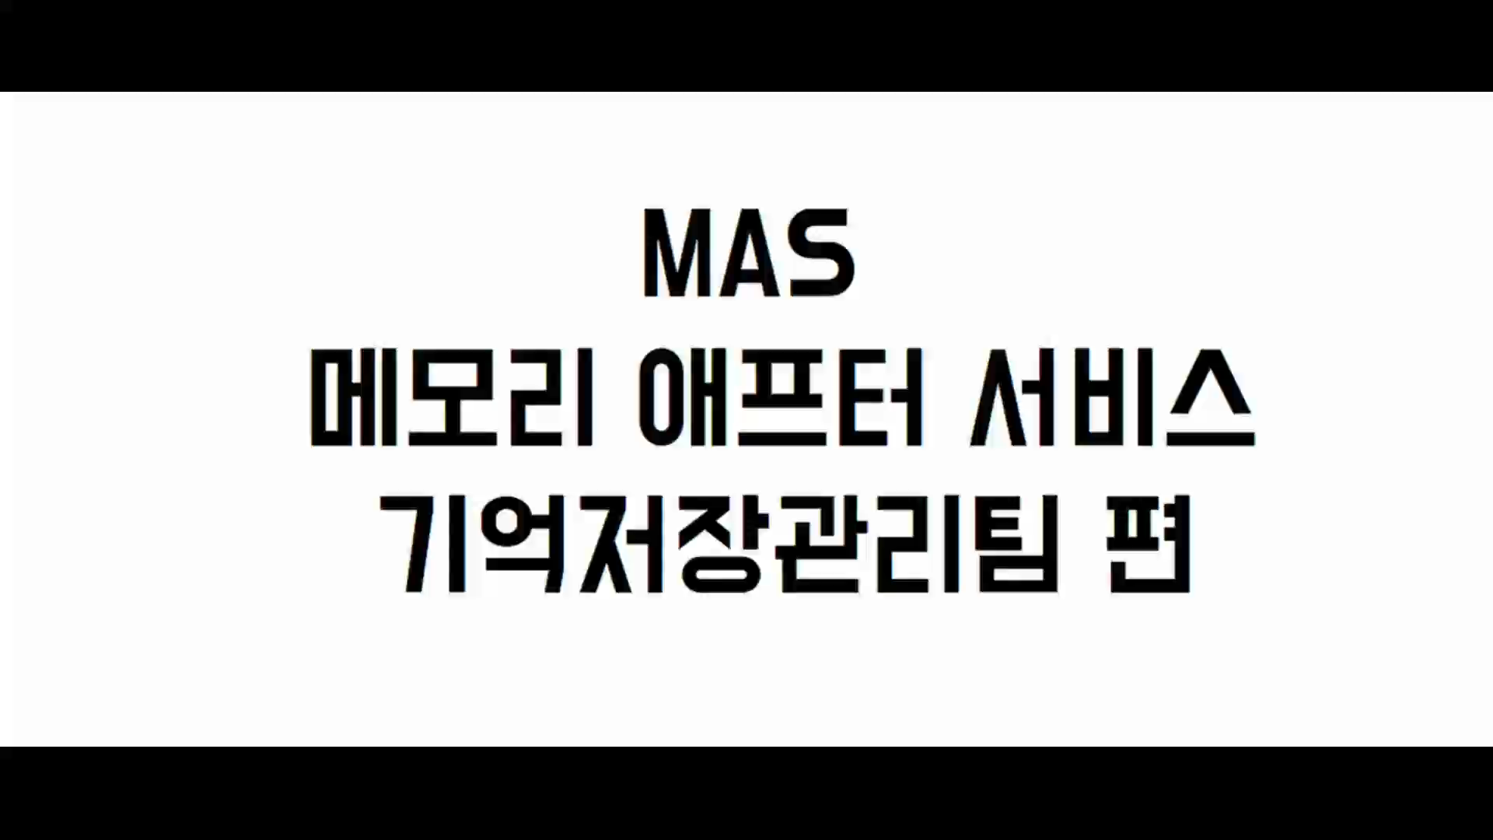
UCC

Slide 4

1. 기획 배경
지난주에 어디를 가셨나요?

Slide 5


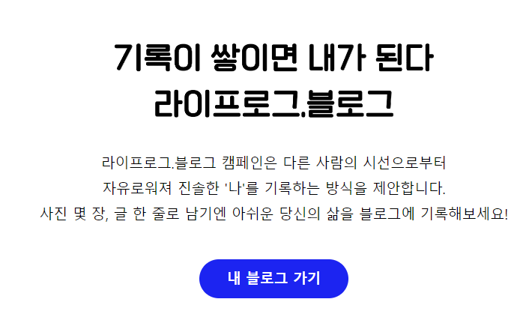
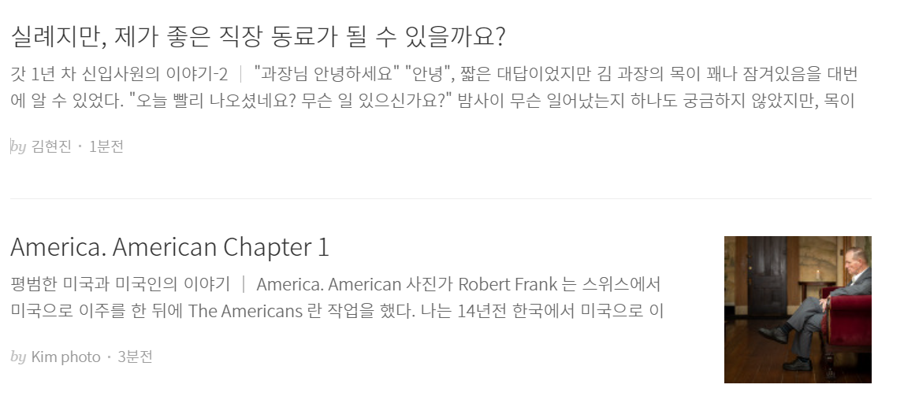
1. 기획 배경

Slide 6



2. 프로젝트 소개 – 목표 데이터

Slide 7
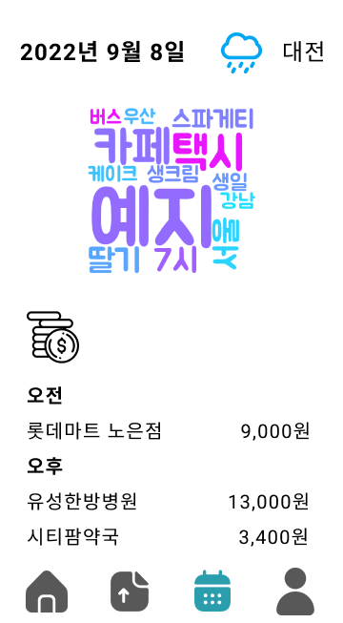
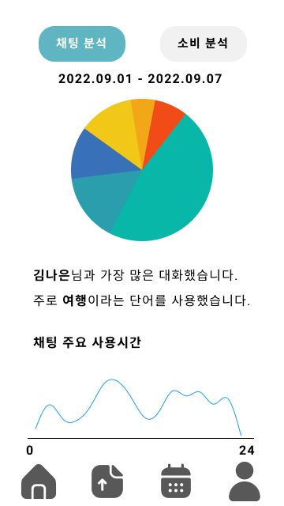
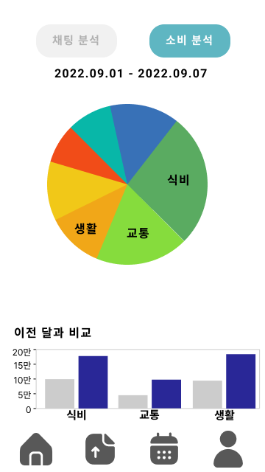
2. 프로젝트 소개 – 프로토타입

Slide 8

















2. 프로젝트 소개 – 아키텍쳐
`
Simple & Easy Notification Service
result.csv

Slide 9
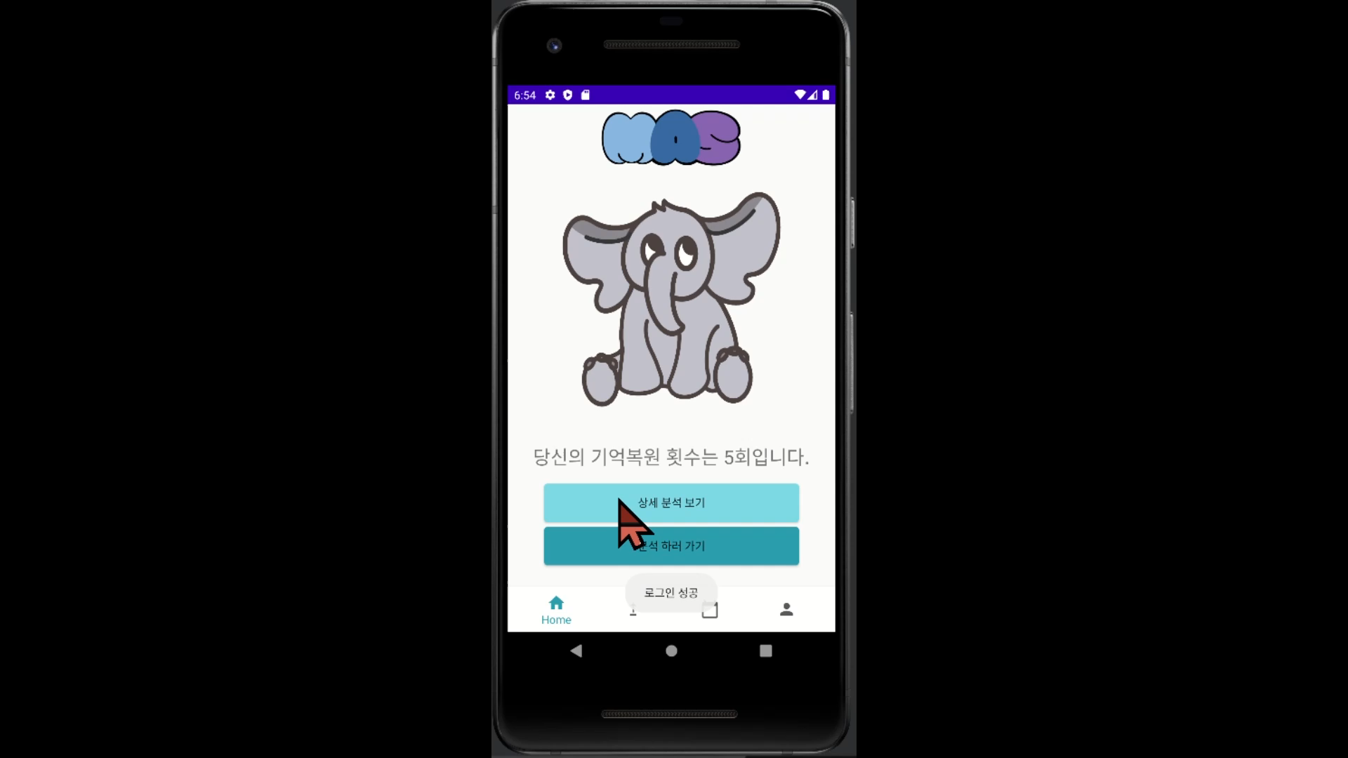
3. 시연 영상
`

Slide 10
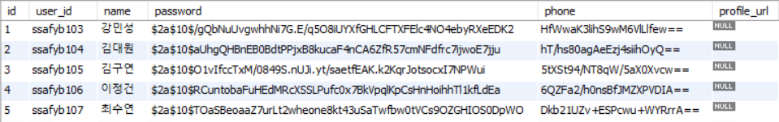
4. 차별점
Shell Script(채팅 데이터 삭제)
# remove uploaded data
ssh -i $1 $2 "cd $4/result; rm -f *“
print_log "Delete personal data in Hadoop cluster
Spring Security & AES256

Slide 11


5. 기대효과
바쁜 일상을 간단하게 정리 가능
많은 양의 데이터를 시각적으로 파악 가능

Slide 12




5. 보완점
데이터 처리 속도 개선
비동기 처리
개인 데이터 보안 강화
중복 데이터 문제 해결

Slide 13

Q & A

Slide 14

감사합니다

